Slide 1
Hall Test
请写出P44页图2-1对应的MIPS汇编语言中，各条指令分别属于R型，I型，还是J型？并写出其分别属于哪一种寻址模式？（寄存器寻址？立即数寻址？基址寻址？PC相对寻址？伪直接寻址？）
例如：
Add $s1, $s2, $s3 R型， 寄存器寻址

Slide 2
MIPS指令格式
判断指令的类型需根据每条指令的具体格式。
6bits
5bits
5bits
5bits
5bits
6bits
R 型指令
OP
R_{S}
R_{t}
R_{d}
shamt
funct
6bits
5bits
5bits
16bits
I 型指令
OP
R_{S}
R_{t}
immediate/address
6bits
26bits
J 型指令
OP
立即数
*

Slide 3
MIPS寻址方式
寄存器寻址：
操作数是寄存器
基址寻址：
操作数在内存中，其地址是指令中的基址寄存器和常数的和
立即数寻址：
操作数是指令自身中常数
PC相对寻址
  16位偏移地址左移两位+PC
伪直接寻址
  26位偏移地址+PC高4位→30位字地址
*

Slide 4
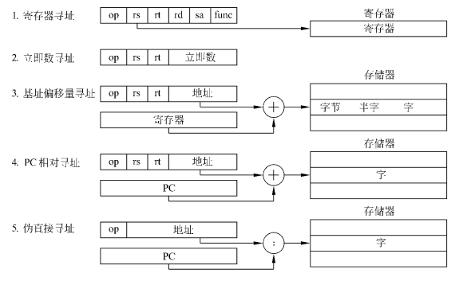
MIPS寻址方式
注意：立即数寻址和基址寻址格式上的区别
*

Slide 5
R型指令
助记符 | 指令格式 |  |  |  |  |  | 示例 | 寻址方式
Bit | 31..26 | 25..21 | 20..16 | 15..11 | 10..6 | 5..0
R-type | op（6） | rs（5） | rt（5） | rd（5） | shamt（5） | funct（6）
add | 000000 | rs | rt | rd | 00000 | 100000 | add $1,$2,$3 | 寄存器寻址
sub | 000000 | rs | rt | rd | 00000 | 100010 | sub $1,$2,$3 | 寄存器寻址
and | 000000 | rs | rt | rd | 00000 | 100100 | and $1,$2,$3 | 寄存器寻址
or | 000000 | rs | rt | rd | 00000 | 100101 | or $1,$2,$3 | 寄存器寻址
nor | 000000 | rs | rt | rd | 00000 | 100111 | nor $1,$2,$3 | 寄存器寻址
slt | 000000 | rs | rt | rd | 00000 | 101010 | slt $1,$2,$3 | 寄存器寻址
sltu | 000000 | rs | rt | rd | 00000 | 101011 | sltu $1,$2,$3 | 寄存器寻址
sll | 000000 | 00000 | rt | rd | shamt | 000000 | sll $1,$2,10 | 寄存器寻址
srl | 000000 | 00000 | rt | rd | shamt | 000010 | srl $1,$2,10 | 寄存器寻址
jr | 000000 | rs | 00000 | 00000 | 00000 | 001000 | jr $31 | 寄存器寻址
*

Slide 6
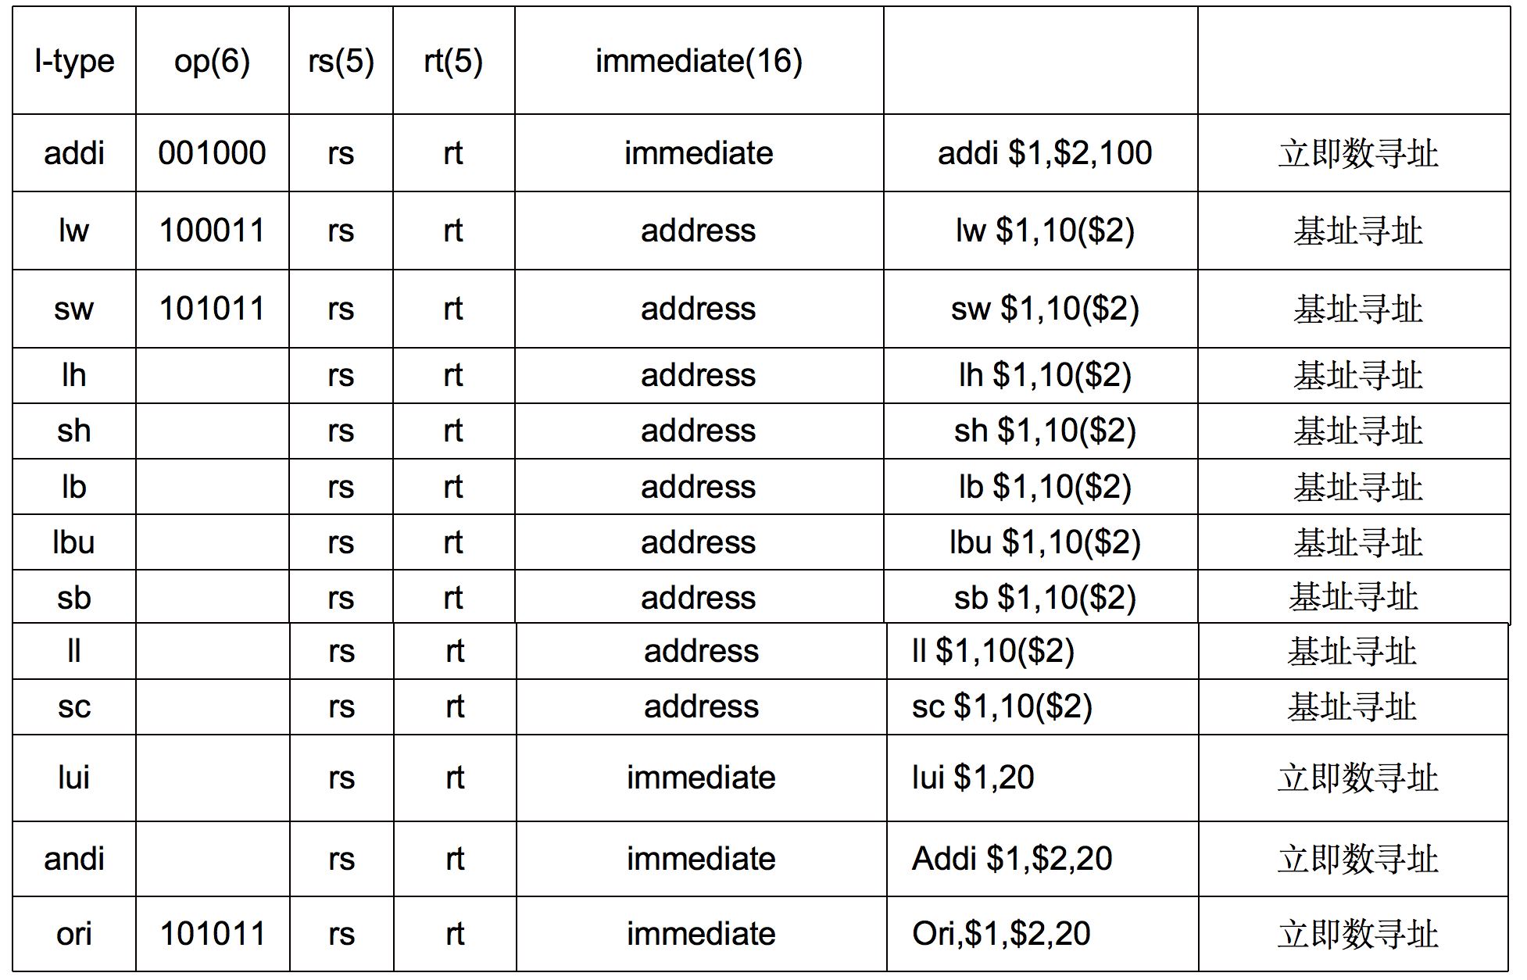
I型指令
I-type | op(6) | rs(5) | rt(5) | immediate(16)
addi | 001000 | rs | rt | immediate | addi $1,$2,100 | 立即数寻址
lui |  | rs | rt | immediate | lui $1,20 | 立即数寻址
andi |  | rs | rt | immediate | Addi $1,$2,20 | 立即数寻址
ori | 101011 | rs | rt | immediate | Ori,$1,$2,20 | 立即数寻址
slti | 001010 | rs | rt | immediate | slti $1,$2,10 | 立即数寻址
sltiu | 001011 | rs | rt | immediate | sltiu $1,$2,10 | 立即数寻址
*

Slide 7
I型指令
beq | 000100 | rs | rt | immediate | beq $1,$2,10 | PC相对寻址
bne | 000101 | rs | rt | immediate | bne $1,$2,10 | PC相对寻址
*

Slide 8
J型指令
J-type | op(6) | address(16)
j | 000010 | address | j 10000 | 伪直接寻址
jal | 000011 | address | jal 10000 | 伪直接寻址

